Slide 1
Агрегирование каналов.
Машкин В.А.

Slide 2
Агрегирование каналов
Агрегирование каналов (агрегация каналов, англ. link aggregation (далее LA)) — технология, которая позволяет объединить несколько физических каналов в один логический. Такое объединение позволяет увеличивать пропускную способность и надежность канала. LA может быть настроено между двумя коммутаторами, коммутатором и маршрутизатором, между коммутатором и хостом.
На практике встречаются следующие термины LA:
Port Trunking (в Cisco trunk'ом называется тегированный порт, поэтому с этим термином путаницы больше всего).
EtherChannel (в Cisco так называется LA, это может относиться как к настройке статических LA, так и с использованием протоколов LACP или PAgP).
И еще множество других: Ethernet trunk, NIC Teaming, Port Channel, Port Teaming, LAG (link aggregation), Link Bundling, Multi-Link Trunking (MLT), DMLT, SMLT, DSMLT, R-SMLT, NIC bonding, Network Fault Tolerance (NFT), Fast EtherChannel.

Slide 3
Протокол lacp
Протокол LACP (от англ. Link Aggregation Control Protocol) - протокол канального уровня в сетях передачи данных использующих технологии Ethernet, который предоставляет стандартизированные средства контроля обмена информацией между двумя коммуникационными устройствами с целью динамического объединения нескольких физических каналов в один логический. LACP описывается открытым стандартом Института инженеров электротехники и электроники (IEEE) и не зависит от производителя оборудования.
История К середине 1990-х годов большинство производителей сетевого оборудования включали технологию LA в свои коммутаторы для увеличения их пропускной способности. Однако каждая компания разрабатывала собственный протокол, что приводило к проблемам с совместимостью оборудования разных производителей. Поэтому в ноябре 1997 года на встрече инициативной группы разработчиков IEEE 802.3 было решено создать интероперабельный стандарт LA. В него также было решено включить функцию автоматического конфигурирования, за счёт чего увеличивалась бы и отказоустойчивость.
В марте 2000 года, после 2 лет разработки, описание LACP было официально опубликовано как стандарт IEEE 802.3ad-2000 (статья 43), названный так по имени рабочей группы. Практически все производители сетевого оборудования быстро приняли этот объединённый стандарт взамен своих фирменных разработок.
В 2006 году был поднят вопрос о перенесении LACP в группу стандартов 802.1, которая более соответствовала его положению в стеке протоколов. Перенос официально осуществился 3 ноября 2008 года, когда стандарт был опубликован как 802.1AX-2008. Полное название - 802.1AX-2008 IEEE Standard for Local and Metropolitan Area Networks - Link Aggregation (IEEE Стандарт для локальных и городских вычислительных сетей - Агрегация каналов).

Slide 4
Slow Protocols
LACP относится к классу медленных протоколов (Slow Protocols см. 8023-57a_b_SG15CMP_response.pdf от 10 September 2007). Все медленные протоколы реализуются программно. Для него используется специальный multicast MAC-адрес: – 0180-с200-0002, и EtherType 0x8809.
На медленные протоколы накладываются следующие ограничения:
Передавать не более 10 кадров в секунду.
Максимальное число протоколов с EtherType 8809 — десять. Теоретически их может быть больше, но для них уже будет указан другой тип в заголовке Ethernet.
Размер кадра «медленных» протоколов ограничен 128 байтами. Для OAMPDU размер может быть больше.
Данные ограничения необходимы для уменьшения объёма служебного трафика.

Slide 5

Slow Protocols
01-80-C2-00-00-02.МАС-адрес принадлежит диапазону выделенному ISO/IEC 15802-3 для протоколов, ограниченных одним каналом. Фактически это означает, что кадры, передающиеся на данный адрес не могут быть перенаправлены за пределы данного конкретного канала.
Что должен предпринимать сетевое устройство при получении кадра Slow Protocols:
Отбросить все кадры, в которых указаны запрещённые подтипы Slow Protocols.
Пропустить кадры, которые несут известные Slow протоколы (с известными подтипами) и передать их соответсвующим службам (обработчикам).
Пропустить кадры, которые несут валидные, но неизвестные протоколы и передать их MAC-клиенту.

Slide 6
Slow Protocols
Protocol Subtype value | Protocol name
0 | Unused—Illegal value
1 | Link Aggregation Control Protocol (LACP)
2 | Link Aggregation—Marker Protocol
3 | Operations, Administration, and Maintenance (OAM)
4 | Reserved for future use
5 | Reserved for future use
6 | Reserved for future use
7 | Reserved for future use
8 | Reserved for future use
9 | Reserved for future use
10 | Reserved for future use Organization Specific Slow Protcol (OSSP)
11-255 | Unused—Illegal values

Slide 7
Примеры топологий

Slide 8
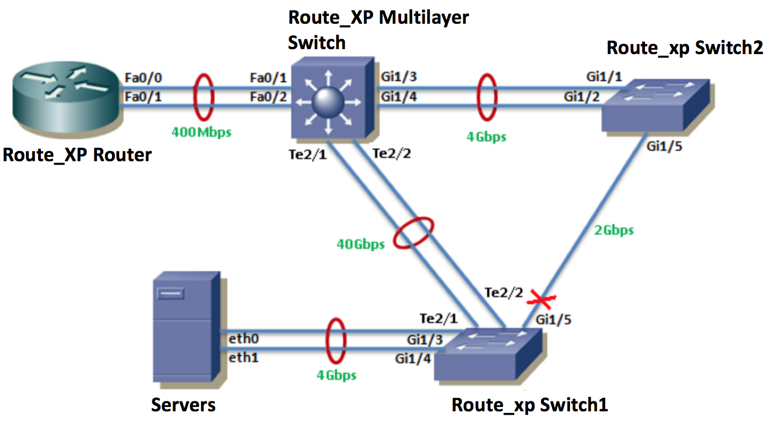
Примеры топологий

Slide 9
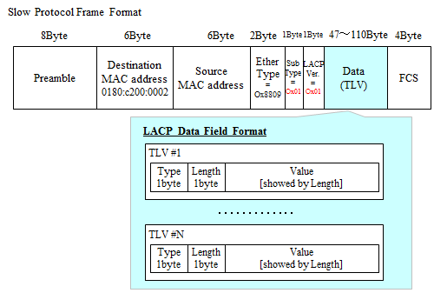
Заголовок LACP

Slide 10
Заголовок LACP
Bit | Name | Meaning
0 | LACP_Activity | Device intends to transmit periodically in order to find potential members for the aggregate. This is toggled by mode active in the channel-group configuration on the member interfaces. 1 = Active, 0 = Passive.
1 | LACP_Timeout | Length of the LACP timeout. 1 = Short Timeout, 0 = Long Timeout
2 | Aggregation | Will allow the link to be aggregated. 1 = Yes, 0 = No (individual link)
3 | Synchronization | Indicates that the mux on the transmitting machine is in sync with what’s being advertised in the LACP frames. 1 = In sync, 0 = Not in sync
4 | Collecting | Mux is accepting traffic received on this port 1 = Yes, 0 = No
5 | Distributing | Mux is sending traffic using this port 1 = Yes, 0 = No
6 | Defaulted | Whether the receiving mux is using default (administratively defined) parameters, if the information was received in an LACP PDU. 1 = default settings, 0 = via LACP PDU
7 | Expired | In an expired state 1 = Yes, 0 = No

Slide 11
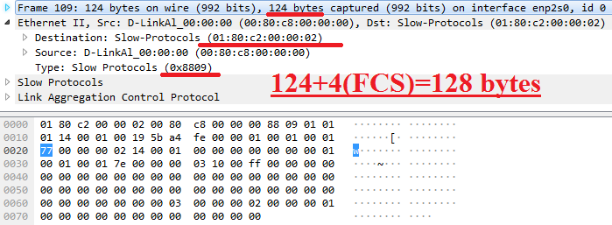
LACP кадр

Slide 12
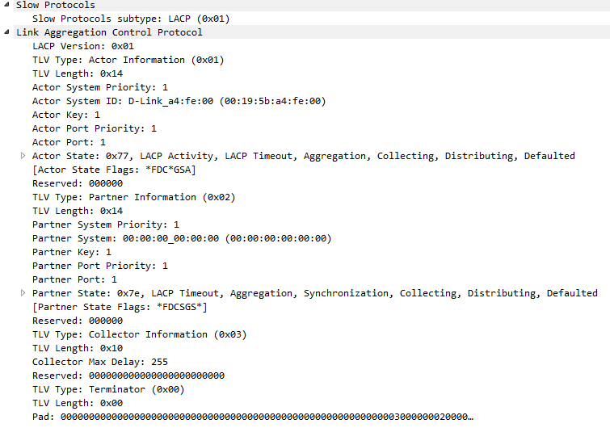
LACP кадр. Продолжение

Slide 13
Общая информация
LA позволяет решить следующие задачи:
Увеличить пропускную способность канала.
Обеспечить резерв на случай выхода из строя одного из каналов (увеличение доступности и автоматическая отказоустойчивость).
Балансировка нагрузки.
Упрощение конфигурирования и администрирования.
Уменьшение финансовых расходов.
Благодаря объединению нескольких физических каналов в один логический появляется избыточность связей. Сбой одного из физических каналов не влечет за собой отказ работы сети или изменение её топологии, т.к. для функционирования логического канала достаточно, чтобы хотя бы один физический интерфейс оставался работоспособным.
Большинство технологий по агрегированию позволяют объединять только параллельные каналы. Т.е. такие, которые начинаются на одном и том же устройстве и заканчиваются на другом.

Slide 14
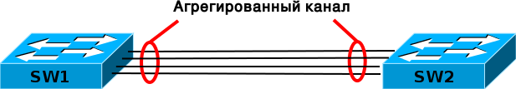


Общая информация
Если рассматривать избыточные соединения между коммутаторами, то без использования специальных технологий для LA, передаваться данные будут только через один интерфейс, который не заблокирован STP. Такой вариант позволяет обеспечить резервирование каналов, но не дает возможности увеличить пропускную способность.
При избыточном соединении м/у коммутаторами без использования LA передаваться данные будут только через один порт, который не заблокирован STP. Такой вариант обеспечит резервирование каналов, но не даст увеличить пропускную способность.
Без использования STP такое избыточное соединение создаст петлю в сети.

Slide 15
Общие сведения
Механизмы LA позволяют использовать все выделенные интерфейсы одновременно.
Устройства контролируют распространение broadcast frame, multicast и unknown unicast), чтобы они не уходили в широковещательный шторм (при получении такого кадра через обычный интерфейс, отправляют его в LA только через один интерфейс, а при получении такого кадра из LA, не отправляют его назад).
LA позволяет увеличить пропускную способность канала, но не стоит рассчитывать на идеальную балансировку нагрузки между интерфейсами в LA. Технологии по балансировке нагрузки в LA, как правило, ориентированы на балансировку по таким критериям: MAC-адресам, IP-адресам, портам отправителя или получателя (по одному критерию или их комбинации).
Реальная загруженность конкретного интерфейса никак не учитывается. Поэтому один интерфейс может быть загружен больше, чем другие. Более того, при неправильном выборе метода балансировки (или если недоступны другие методы) или в некоторых топологиях, может сложиться ситуация, когда реально все данные будут передаваться, например, через один интерфейс.
Некоторые проприетарные разработки позволяют LA, которые соединяют разные устройства. Т.о. резервируется не только канал, но и само устройство. Такие технологии в общем, как правило, называются распределенным LA (у многих производителей есть своё название для этой технологии).

Slide 16
Принципы работы LACP
LACP отсылает пакеты, которые называются LACPDU (LACP Data Units), через все интерфейсы устройства, на которых он включен. Если на другой стороне включен LACP, то с помощью этих пакетов экземпляры LACP обмениваются параметрами, договариваются о настройках и определяют принадлежность физических портов к той или иной динамической группе LA (LAG - Link Aggregation Group), образующей логический канал. После формирования LAG, LACP продолжает обмениваться пакетами для поддержания и контроля её работоспособности.
Протокол имеет два режима работы:
Пассивный LACP - порт устройства начинается высылать пакеты, только в ответ на полученные пакеты LACPDU.
Активный LACP - порт постоянно шлет LACPDU пакеты.
Согласно стандарту пакеты LACPDU могут транслироваться в двух режимах:
Медленный - каждые 30 секунд.
Быстрый - каждую секунду.
Тайм-аут (время ожидания) для порта равен тройному времени:
Длинный - 90 секунд.
Короткий - 3 секунды.
Если в течении этого времени, не будет получено новый пакет LACPDU, то информация будет считаться устаревшей и LACP перейдет в другое состояние.
Определение Load-balancing:
• Destination MAC address ;• Source MAC address; • Source and destination MAC address ;
• Destination IP address ;• Source IP address; • Source and destination IP address ;
• Source TCP/UDP port number;• Destination TCP/UDP port number;
• Source and destination TCP/UDP port number.

Slide 17
Агрегирование каналов в Cisco
Для LA в Cisco может быть использован один из следующих вариантов:
LACP (Link Aggregation Control Protocol) стандартный протокол.
PAgP (Port Aggregation Protocol) проприетарный протокол Cisco.
Статическое агрегирование без использования протоколов.
Т.к. LACP и PAgP решают одни и те же задачи (с небольшими отличиями по возможностям), то лучше использовать стандартный протокол. Фактически остается выбор между LACP и статическим агрегированием.

Slide 18
Преимущества и недостатки методов агрегирования
Статическое агрегирование:
Преимущества:
Не вносит дополнительную задержку при поднятии LA или изменении его настроек.
Вариант, который рекомендует использовать Cisco.
Недостатки:
Нет согласования настроек с удаленной стороной. Ошибки в настройке могут привести к образованию петель.
Агрегирование с помощью LACP:
Преимущества:
Согласование настроек с удаленной стороной позволяет избежать ошибок и петель в сети.
Поддержка standby-интерфейсов позволяет агрегировать до 16-ти портов, 8 из которых будут активными, а остальные в режиме standby.
Недостатки:
Вносит дополнительную задержку при поднятии LA или изменении его настроек.

Slide 19
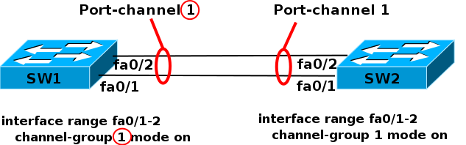
Терминология агрегирования в нотации Cisco
При настройке LA на оборудовании Cisco используются следующие термины:
EtherChannel — технология LA. Термин, который использует Cisco для LA.
port-channel — логический интерфейс, который объединяет физические интерфейсы.
channel-group — команда, которая указывает какому логическому интерфейсу принадлежит физический интерфейс и какой режим используется для агрегирования.
Данные термины используются при настройке, в командах просмотра, независимо от того, какой вариант агрегирования используется (какой протокол, какого уровня EtherChannel). На приведенной схеме, число после команды channel-group указывает какой номер будет у логического интерфейса Port-channel. Номера логических интерфейсов с двух сторон LA не обязательно должны совпадать. Номера используются для того чтобы отличать разные группы портов в пределах одного коммутатора.

Slide 20
Общие правила настройки EtherChannel
LACP и PAgP группируют интерфейсы со следующими одинаковыми параметрами:
скорость (speed), режимом дуплекса (duplex mode), native VLAN, диапазон разрешенных VLAN,
trunking status (access, trunk), типом интерфейса.
То есть порты должны быть идентичны друг другу.
Настройка EtherChannel:
Т.к. для объединения в EtherChannel на интерфейсах должны совпадать многие настройки, проще объединять их, когда они настроены по умолчанию, азатем настраивать логический интерфейс.
Перед объединением интерфейсов лучше отключить их. Это позволит избежать блокирования интерфейсов STP (или перевода их в состояние err-disable).
Для того чтобы удалить настройки EtherChannel достаточно удалить логический интерфейс. Команды channel-group удалятся автоматически.
Создание EtherChannel для портов уровня 2 и портов уровня 3 отличается:
Для интерфейсов 3-го уровня вручную создается логический интерфейс командой interface port-channel.
Для интерфейсов 2-го уровня логический интерфейс создается динамически.
Для обоих типов интерфейсов необходимо вручную назначать интерфейс в EtherChannel. Для этого используется команда channel-group в режиме настройки интерфейса. Эта команда связывает вместе физические и логические порты.
После того как настроен EtherChannel:
Изменения, которые применяются к port-channel интерфейсу, применяются ко всем физическим портам, которые присвоены этому port-channel интерфейсу.
Изменения, которые применяются к физическому порту влияют только на порт на котором были сделаны изменения.

Slide 21
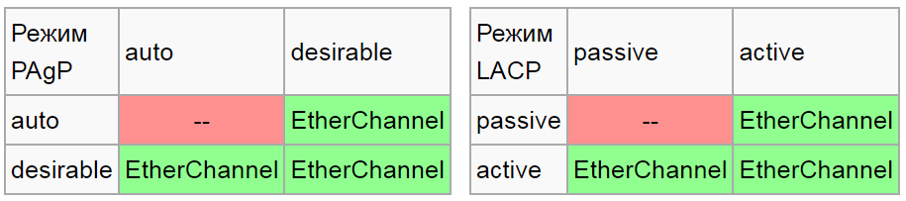
Настройка. Синтаксис команды channel-group
sw(config-if)# channel-group <channel-group-number> mode <<auto [non-silent] | desirable [non-silent] | on> | <active | passive>>
Параметры команды:
active — Включить LACP,
passive — Включить LACP только если придет сообщение LACP,
desirable — Включить PAgP,
auto — Включить PAgP только, если придет сообщение PAgP,
on — Включить только Etherchannel.
Комбинации режимов при которых поднимется EtherChannel:
Чтобы LACP заработал, его нужно перевести в режим active или passive. Отличие режимов в том, что режим active сразу включает протокол LACP, а режим passive включит LACP, если обнаружит LACP-сообщение от соседа. Соответственно, чтобы заработало агрегирование с LACP, нужно чтобы оба были в режиме active, либо один в active, а другой в passive.

Slide 22
Default Port-Channel Parameters
Parameters | Default
Port channel | Admin up
Load balancing method for Layer 3 interfaces | Source and destination IP address
Load balancing method for Layer 2 interfaces | Source and destination MAC address
Load balancing per module | Disabled
LACP | Disabled
Channel mode | on
LACP system priority | 32768
LACP port priority | 32768
Minlinks | 1
Maxbundle | 16

Slide 23
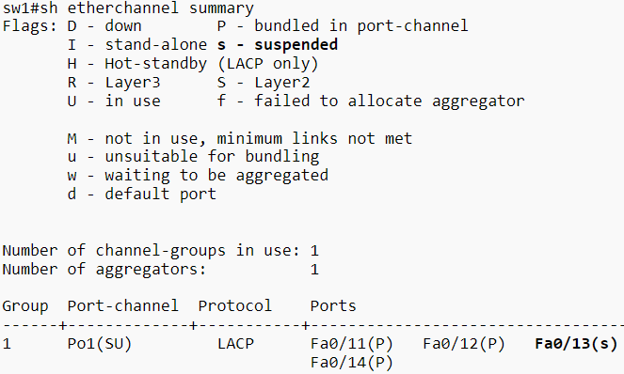
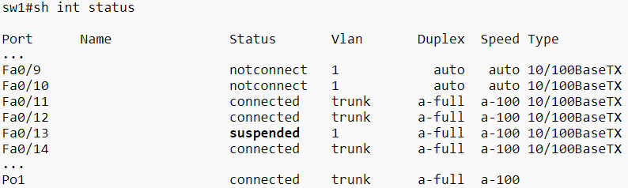
Интерфейсы в состоянии suspended
Если настройки физического интерфейса не совпадают с настройками агрегированного интерфейса, он переводится в состояние suspended. Это будет видно в нескольких командах.
Просмотр информации о EtherChannel:
Просмотр состояния интерфейсов:

Slide 24
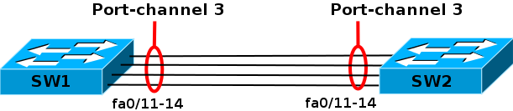
Настройка статического EtherChannel 2-го уровня
Перед настройкой агрегирования лучше выключить физические интерфейсы. Достаточно отключить их с одной стороны (в примере на sw1), затем настроить агрегирование с двух сторон и включить интерфейсы. Настройка EtherChannel на sw1:
sw1(config)# interface range f0/11-14
sw1(config-if-range)# shutdown
sw1(config-if-range)# channel-group 3 mode on
Creating a port-channel interface Port-channel 3
Настройка EtherChannel на sw2:
sw2(config)# interface range f0/11-14 sw2(config-if-range)# channel-group 3 mode on Creating a port-channel interface Port-channel 3
Включение физических интерфейсов на sw1:
sw1(config-if-range)# no sh

